Slide 1
E-SIM
Guide d'utilisation et avantages
Réalisé par KAOUTHAR

Slide 2
Introduction:
Dans ce document, nous explorerons en détail l’e-SIM , sa définition, ses avantages pratiques et les étapes pour l'activer sur divers appareils.
Le document vous fournit toutes les informations nécessaires pour comprendre et tirer parti de cette technologie prometteuse.

Slide 3
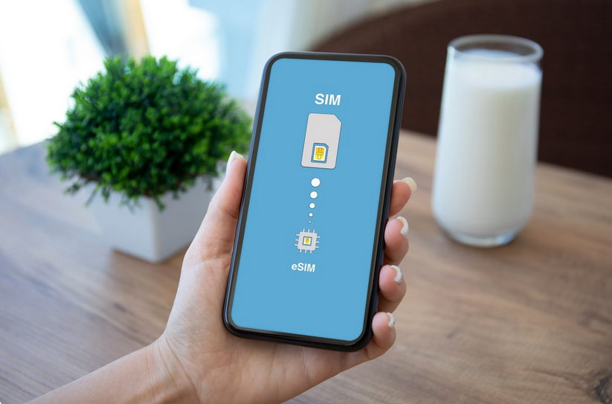
Qu'est-ce que l’e-SIM ?

Slide 4
Définition de l’e-SIM :
L’e-SIM est une carte SIM virtuelle intégrée directement dans l'appareil électronique, éliminant le besoin d'une carte SIM physique.
Avantages de l’e-SIM :
Flexibilité : Pas besoin de manipuler des cartes SIM physiques.
Mobilité : Permet de passer facilement d'un opérateur à un autre sans changer de carte SIM.
Sécurité : En cas de vol ou perte du mobile, personne ne peut retirer la carte SIM.
Le stockage de plusieurs eSIM dans le même smartphone. Bonne nouvelle si le client veut allier un usage Pro et Perso!

Slide 5
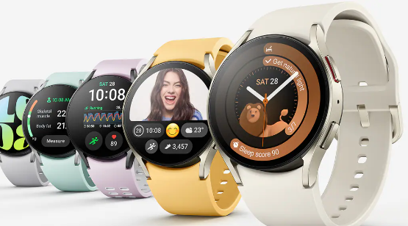
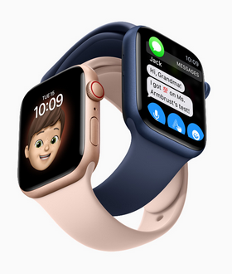
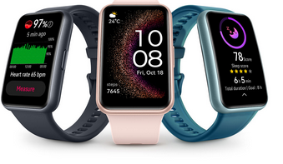
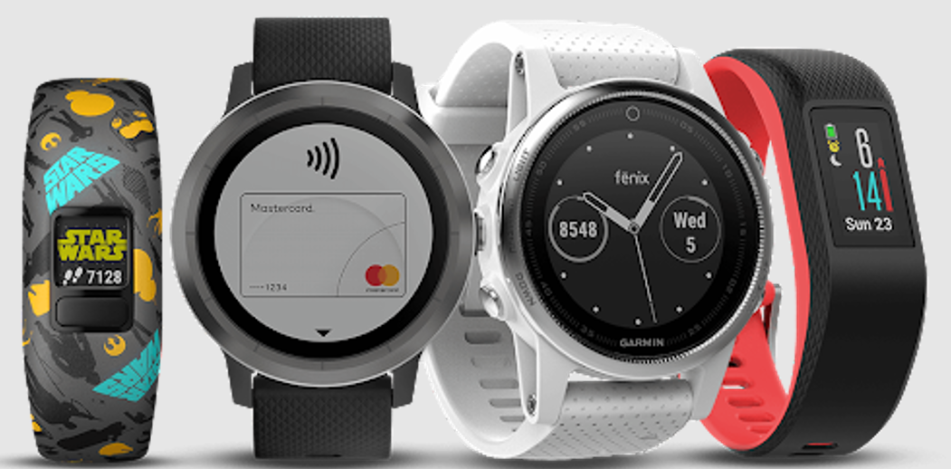
Marques de smartwatches compatibles:
Samsung Galaxy Watch
Huawei Watch
Apple Watch
Garmin

Slide 6



Smartphones compatibles:
Autres fabricants
iPhone 15
iPhone 14
iPhone 13
iPhone 12
iPhone 11
iPhone XS
iPhone XR
iPhone SE (2020 et 2022)
Galaxy S23
Galaxy S22
Galaxy S21
Galaxy S20
Galaxy Note 20
Galaxy Fold et Z Fold
Galaxy Z Flip
Galaxy A54 5G
Pixel 8
Pixel 7
Pixel 6
Pixel 5
Pixel 4
Pixel 3
Huawei P40 et Mate 40
Xiaomi 13
Xiaomi 12T Pro
Oppo Find X5 et Find X3
Oppo Reno 5 et 6
Sony Xperia 10
Motorola Razr 5G

Slide 7
Mon prospect est intéressé par la e-SIM mais sont téléphone n’est pas compatible:
J’insiste sur les avantages e-SIM quand même pour le convaincre à acheter un nouveau téléphone ☺
C’est une opportunité pour vendre un smartphone et augmenter mon MIX FAM .

Slide 8
Mon prospect est intéressé par la e-SIM mais sont téléphone n’est pas compatible:
voici quelques points clés pour convaincre un client intéressé par les avantages de l'eSIM, mais dont le téléphone n'est pas compatible, à acheter un nouveau téléphone chez nous :
Mettez en avant les avantages du nouveau téléphone, en mettant l'accent sur ses caractéristiques et fonctionnalités avancées.
Offrez une expérience client personnalisée en montrant comment le nouveau téléphone répondra aux besoins spécifiques du client.
Expliquez les avantages de l'eSIM, comme la facilité de gestion des forfaits et la sécurité accrue.
Proposez des offres promotionnelles ou des réductions spéciales pour l'achat du nouveau téléphone.
Soulignez la compatibilité future du téléphone avec les tendances du marché et les évolutions technologiques.
Proposez un échange ou une reprise de l'ancien téléphone pour réduire le coût d'achat du nouveau téléphone.

Slide 9
Activation de l’e-SIM sur les smartphones Android:
Dans le système d'exploitation Android, l’e-SIM peut être configurée manuellement dans le menu "Paramètres" puis "Connexion" et enfin "Gestionnaire de carte SIM". L’e-SIM peut aussi être paramétrée facilement via un QR Code :
Récupérez le QR code sur votre espace client,
Scannez le QR Code à l'aide de l'appareil photo du téléphone,
Cliquez sur "Ajouter un nouveau forfait mobile",
Une fois l’e-SIM téléchargée, cliquez sur "Activer le forfait" et entrez le code PIN (généralement 0000 ou 1234 par défaut),
Redémarrez le téléphone et personnalisez le code SIM

Slide 10
Activation de l’e-SIM sur un IPhone:
Sur iOS, les paramètres et profils de l’e-SIM peuvent être configurés manuellement dans le menu "Réglages" puis "Données cellulaires" des terminaux Apple. Une procédure automatique est encore plus rapide et simple via un QR Code :
Récupérez le QR code sur votre espace client ou via l'application dédié de votre opérateur,
Scannez le QR Code à l'aide de l'appareil photo du téléphone,
Cliquez sur le message de notification « Forfait cellulaire détecté » puis sur "Continuer",
Appuyez sur "Ajouter un nouveau forfait",
Saisissez le code de confirmation (fourni par votre opérateur ou disponible dans votre espace client) puis indiquez le code PIN par défaut (généralement 0000 ou 1234),
Redémarrez le téléphone et changez le code SIM.

Slide 11
Réponses aux questions:

Slide 12
Puis je transférer ma e-SIM si je change de téléphone?
Bonne nouvelle! Le code QR est réutilisable: si je change de mobile compatible, je n’ai pas besoin de faire une nouvelle demande. Je retrouve mo QR sur mon support e-SIM ou dans mon application mobile:
Pour transférer mon profil d’un téléphone à l’autre:
Je me connecte à internet en Wifi ( le transfert d’e-SIM sans Wifi est impossible)
J’efface mon profil e-SIM du 1er tréphone.
Je scanne le QR sur le 2e téléphone compatible e-SIM (quelques minutes peuvent être nécessaires pour télécharger de nouveau mon profil e-SIM)
Difficile de faire plus simple!

Slide 13
Comment faire si je dois laisser mon téléphone en réparation?
Contrairement à une carte SIM classique, la e-SIM ne peut pas être retirée physiquement de votre téléphone.
Si le mobile est cassé ou en panne, il faudra supprimer le profil e-SIM avant de le déposer en réparation.
Une nouvelle carte e-SIM vous sera donnée avec le téléphone après réparation dans toutes les boutiques Bouygues télécom.

Slide 14
Où puis je récupérer mon QR code pour installer ma é-SIM?
Le Code QR se trouve sur l’application mobile :
Dans « les lignes »
Puis « gérer mes lignes »
Dans l’encart « Ma e-SIM » , cliquer sur « Installer ma e-SIM »
Le QR code s’affiche , il ne faut que suivre les étapes pour l’installer

Slide 15
Merci à tous pour votre attention.

